Slide 1
基於DQN訓練遊玩Pac-man以及乒乓球之模型說明
組員
F114112140 王柏諺(組長)
F114111115 余宇承

Slide 2
專案管理
功能：
使用pygame建立 pacman/乒乓球 遊戲，包含 pacman移動、鬼、牆壁地圖、點數、遊戲結束
DQN深度強化學習Agent
效能：
模型效能(DQN)，DQN做強化學習決策
遊戲環境效能:
訓練效率:1000 episodes(局數)，約220k steps(步數)
介面：
限制：
驗收：
Notes:
發現只對左側進行有效擊球 => 使用左右映射法

Slide 3
系統分析

Slide 4
環境及設定

Slide 5

測試清單
單元測試
環境測試
Test_reset：確保環境初始化
Test_update_ball：人工指定球的位置與速度，測試球的碰撞、邊界、出局
Test_update_player1：測試player的發球與動作
Test_update_player2：確認2P AI速度變化
Test_state_feature：確保state維度與數值範圍正確
Test_obstacle：hard 模式下，障礙物的位置、移動、碰撞
DQN模型測試
Test_dqn_forward：測試丟入隨機state，輸出的shape是否正確
Test_replay_buffer：push+sample，檢查shape是否正確
Test_loss_target_calc：手動產生batch，檢查TD target是否正確
Test_epsilon_schedule：測試epsilon是否從1 => 0.05線性下降
Test_parameter_update：測試單步backward，確認$θ$-norm變化
2P對手測試
Test_opponent_update：呼叫update(env)，觀察P2是否向球靠近
Test_opponent_speed：在 easy/normal/hard要有三種速度
Test_predictive_ai：測試預測球落點是否正確

Slide 6
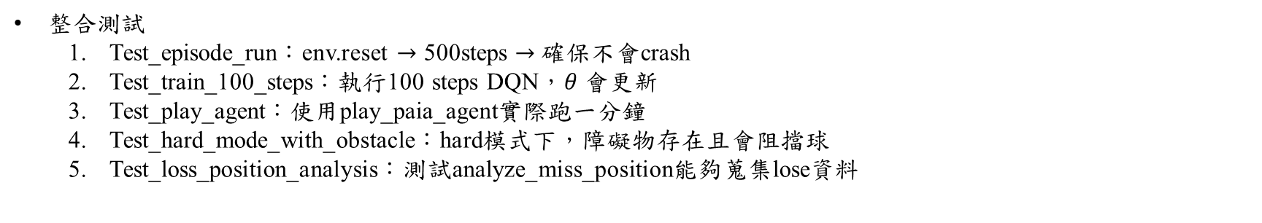
測試清單
整合測試
Test_episode_run：env.reset $→$ 500steps $→$ 確保不會crash
Test_train_100_steps：執行100 steps DQN，$θ$ 會更新
Test_play_agent：使用play_paia_agent實際跑一分鐘
Test_hard_mode_with_obstacle：hard模式下，障礙物存在且會阻擋球
Test_loss_position_analysis：測試analyze_miss_position能夠蒐集lose資料

Slide 7
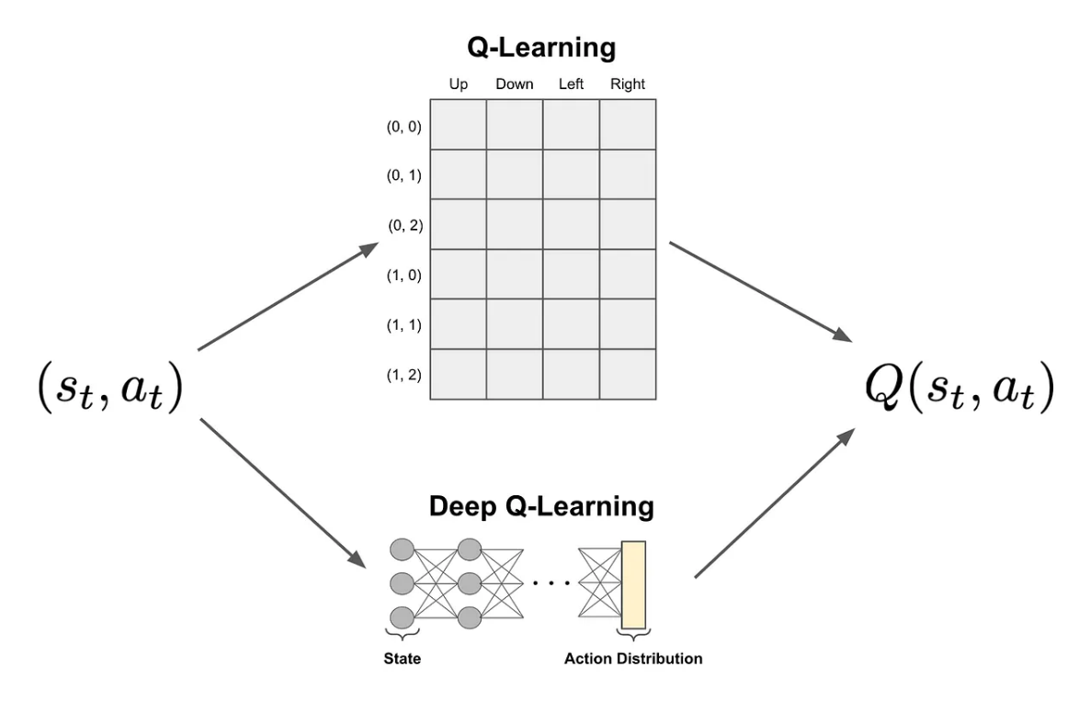
DQN模型說明
Notes:
Distribution: 分配

Slide 8


DQN模型說明
強化學習(RL)
Agent => 選擇一個動作 => 得到對應的reward => 遊戲推進
Q Learning
是一種基於「價值」的強化學習方法，核心是學習一個價值函數$Q(s, a)$，代表在狀態s下，執行a動作所期望的未來獎勵。
公式解釋
$Q(s, a)$: 當前狀態$s$下執行行動$a$的$Q$值
α: 學習率，決定新得到的資訊對現有的$Q$值影響程度
$R(s, a)$: 執行行動$a$後，獲得的即時獎勵(reward)
γ: 折扣因子，用於平衡即時獎勵與未來獎勵的重要性(通常設定成0.9或是0.99)
$s’$ : 執行行動$a$的新狀態
$\max_{a}′{Q\left(s^{′}, a^{′}\right)}$: 新狀態下的最大$Q$值
s a | 狀態一 | 狀態二 | 狀態三
動作一 | Q1 | Q2 | Q3
動作二 | Q4 | Q5 | Q6
動作三 | Q7 | Q8 | Q9
$Q\left(s, a\right)=reward+γ ∗$ $max_a’$ $Q(s′, a′)$
Notes:
傳統的Q learning中，Q值是從一個狀態和一個行動計算出來的，並且通常是通過查表或者簡單的函數來實現的。
\gamma: 0.99，代表對未來很重視；0.9，代表對未來不太重視

Slide 9

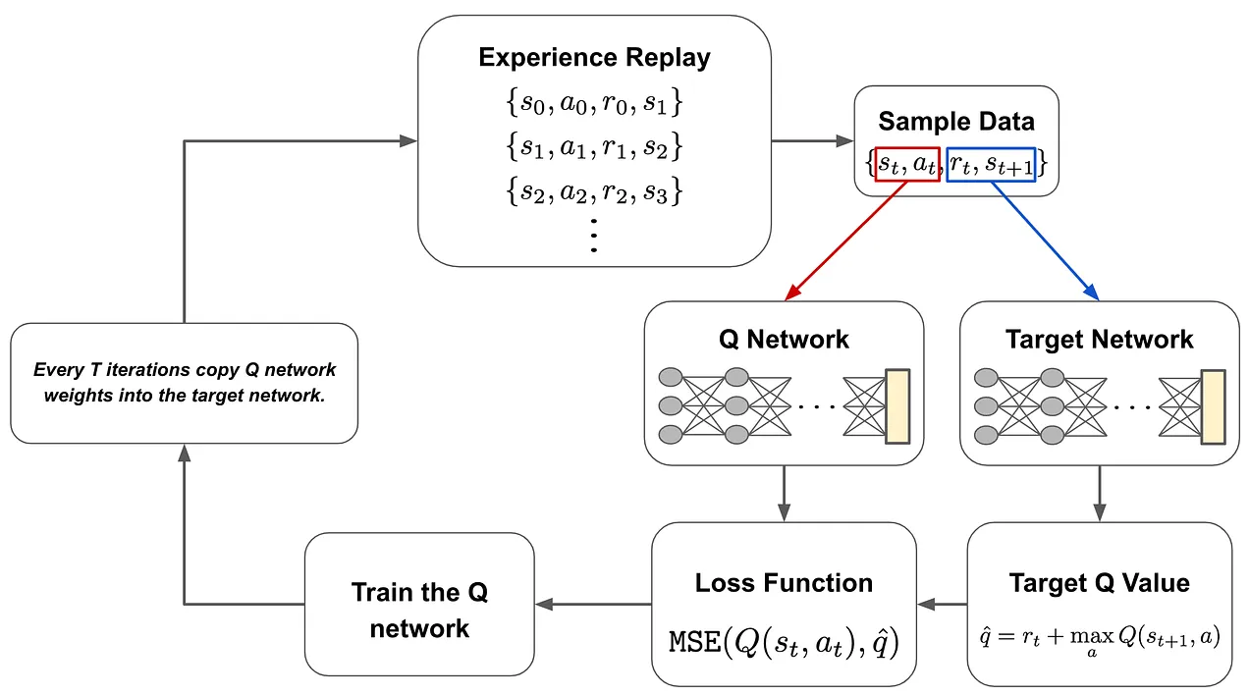

DQN模型說明
Deep Q Network(DQN)
透過深度學習，解決Q Learning在面對大型或是高維空間的 Q table 過大的問題
引入了兩個關鍵技巧用於穩定訓練
Experience Replay: 將過去經驗儲存並進行隨機抽樣，降低資料相關性
Target Network: 提供穩定的 TD-target，避免 Q-value 發散
損失函數
θ :神經網路的參數
$θ^{−}$: 目標網路的參數
U(D) :從經驗記憶庫中抽取的樣本(平均隨機抽樣)
r :獎勵
E: 對多筆sample取平均
=> 本質上是最小化 TD error
Target network
有一個依照設定的週期更新的target_net($θ^{−}$)
有另一個每步都在學習的policy_net(θ)
policy_net會使用 loss function 更新，快速逼近 Q-value，target_net 會在設定週期到了後， 更新成最新的 policy_net
TD error
Notes:
(老師的分數-學生預測的分數)^2
平方的目的: 取MSE，使預測值接近目標值
policy_net 先學習，直到某個程度再修改 target_net，因此 target_net 是穩定的
DQN的Q是 loss function + gradient descent (梯度下降法)，逐漸趨近一個Q

Slide 10

DQN模型說明
replay buffer (Experience Replay Memory)
是一個儲存「互動產生的經驗」地方，每筆經驗包含: (s,a,r,s′,done)
主要有四大用途
打亂資料，去相關性；讓訓練更像 supervised learning
重複利用成功經驗
避免錯誤經驗重複訓練
讓資料變成IID，更接近神經網路，提高收斂性
總結: 在每次訓練時，都會有過去的經驗+現在的資料
Epsilon-greedy策略
用來在探索(exploration)與利用(exploitation)之間取得平衡，讓AI在還沒學會前嘗試其他動作
公式描述
$π\left(a | s\right)\left\{\begin{aligned}隨機動作，以機率 ε \\ \arg{\max_{a}{Q\left(s, a\right)，以機率 1−ε}}\end{aligned}\right.$
以 $ε$的機率探索；以 1-$ε$ 的機率選擇目前Q值最高的動作(利用)
變化方式: 初期($ε$=1) $→中期$($ε$下降) $→$ 後期 ($ε$ ≈ 0.05；95%利用，5%探索)
Notes:
supervised learning: 監督式學習
IID(independent and identically distribution) : 獨立同分佈，因為機器學習大部分演算法，都假設每筆訓練資料都彼此獨立且來自同一分佈
為什麼需要epsilon-greedy？
避免卡在次佳策略（局部最佳）
若 AI 一開始只用 greedy → 容易從亂猜中學到錯誤偏好
確保所有動作都至少偶爾被試驗
讓經驗涵蓋整個狀態空間
輔助 Replay Buffer 取得多樣化資料
更容易讓 Q-function 收斂

Slide 11
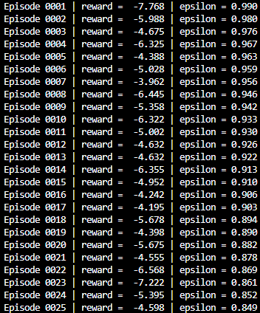
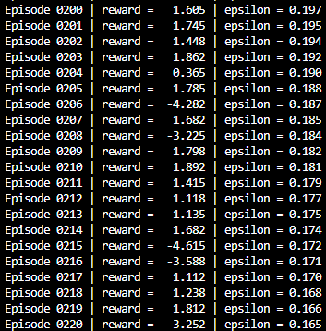
DQN模型說明

Slide 12
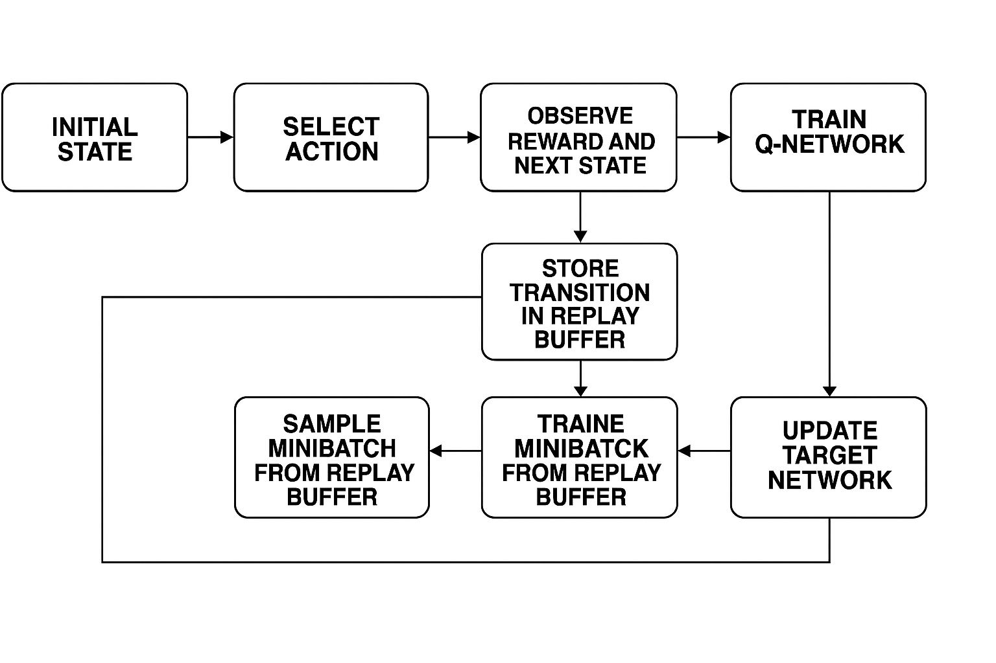
DQN模型說明

